Slide 1
MAHOP Plusz aktualitások
SZIGETI SZABOLCS
KÖZÖS AGRÁRPOLITIKA VÉGREHAJTÁSÁÉRT FELELŐS HELYETTES ÁLLAMTITKÁR
MAHOP PLUSZ
IRÁNYÍTÓ HATÓSÁG VEZETŐ
2024. December 4.

Slide 2
MAHOP PLUSZ
2021-2027
EREDETI Forráskeret: 20 142 712 384 Ft.
Éves Fejlesztési Keret módosítása szerinti ÚJ keret:
21 274 022 787,60 Ft*
37 710 346 EUR ETHAA rész
70/30% uniós/hazai társfin. arány
13 db tervezett intézkedés (Technikai Segítségnyújtással együtt)
*394,9 HUF/EUR
Notes:
A Pénzügyminisztérium javaslata alapján a 2021-2027-es programozási időszak tervezési árfolyama 373,9 HUF/EUR-ról 394,9 HUF/EUR-ra kerül módosításra, amely alapján a MAHOP Plusz jóváhagyott keretösszege módosul.
A korábbi 20,142 Mrd Ft keretösszeg a tervezési árfolyam módosítását követően 21,274 Mrd Ft-ra módosul.

Slide 3
Tervezett intézkedések és forrásallokáció 70/30% uniós/hazai társfin. arány (394,9 HUF/EUR)
Prioritás (P) | Akció típusa (intézkedés) | Int. Ssz. | EUR |  |  | HUF | ETHAA arány %
 |  |  | ETHAA | NEMZETI | ÖSSZESEN | ÖSSZESEN
P1: A fenntartható halászat támogatása és a vízi biológiai erőforrások helyreállításának és védelmének előmozdítása | Halászati ellenőrzés és nyomon követés támogatása | 1.1.1 | 2 800 000 | 1 200 000 | 4 000 000,00 | 1 579 600 000,00 | 7,425018%
 | Halgazdálkodással kapcsolatos adatgyűjtés, -kezelés és -felhasználás támogatása | 1.2.1 | 2 800 000 | 1 200 000 | 4 000 000,00 | 1 579 600 000,00 | 7,425018%
 | A fenntartható természetesvízi halgazdálkodás támogatása | 1.3.1 | 4 200 000 | 1 800 000 | 6 000 000,00 | 2 369 400 000,00 | 11,137527%
P2: A fenntartható akvakultúra-tevékenységeknek, valamint a halászati és akvakultúra-termékek feldolgozásának és piaci értékesítésének előmozdítása, ezáltal hozzájárulva az Unió élelmezésbiztonságához | Akvakultúra beruházás támogatása | 2.1.1 | 11 200 000 | 4 800 000 | 16 000 000,00 | 6 318 400 000,00 | 29,700072%
 | A tudásalapú akvakultúra fejlesztés támogatása | 2.2.1 | 2 380 000 | 1 020 000 | 3 400 000,00 | 1 342 660 000,00 | 6,311265%
 | Halastavak természetiérték-fenntartó szerepének támogatása | 2.3.1 | 5 656 552 | 2 424 237 | 8 080 789,0000000 | 3 191 103 576,10 | 15,000000%
 | Termelői szervezetek létrehozásának támogatása | 2.4.1 | 210 000 | 90 000 | 300 000,00 | 118 470 000,00 | 0,556876%
 | Halfeldolgozás | 2.5.1 | 3 010 000 | 1 290 000 | 4 300 000,00 | 1 698 070 000,00 | 7,981894%
 | Halmarketing | 2.6.1 | 1 311 174 | 561 932 | 1 873 105,71 | 739 689 446,57 | 3,476961%
 | Krízishelyzetre szóló támogatás | 2.7.1 | 1 880 000 | 805 714 | 2 685 714,29 | 1 060 588 571,43 | 4,985369%
P5: Technikai Segítségnyújtás | Technikai Segítségnyújtás | 3.1.1 | 2 262 620 | 969 695 | 3 232 315,00 | 1 276 441 193,50 | 5,999998%
 |  |  | 37 710 346 | 16 161 578 | 53 871 924 | 21 274 022 788 | 100,00%

Slide 4
MAHOP PLUSZ ÉFK
MEGJELENT FELHÍVÁSOK 7,922 Mrd Ft összegben.
A fenntartható halászat támogatása és a vízi biológiai erőforrások helyreállításának és védelmének előmozdítása
2. A fenntartható akvakultúra- tevékenységeknek, valamint a halászati és akvakultúra- termékek feldolgozásának és piaci értékesítésének előmozdítása, ezáltal hozzájárulva az Unió élelmezésbiztonságához
 | A | B | C | D | E
1. | Felhívás azonosító jele | Felhívás neve | Felhívás keretösszege (Mrd Ft) | Felhívás meghirdetésének módja | Felhívás meghirdetésének ideje
2. | MAHOP Plusz-1.1.1-2024 | Halászati ellenőrzés és nyomon követés támogatása | 1,496 | kiemelt | 2024. november
3. | MAHOP Plusz-1.2.1-2024 | Halgazdálkodással kapcsolatos adatgyűjtés, -kezelés és -felhasználás támogatása | 1,496 | kiemelt | 2024. november
4. | MAHOP Plusz-1.2.2-2024 | Halgazdálkodással kapcsolatos adatgyűjtések kereteinek kialakítása | 0,105 | kiemelt | 2024. november
 | A | B | C | D | E
1. | Felhívás azonosító jele | Felhívás neve | Felhívás keretösszege (Mrd Ft) | Felhívás meghirdetésének módja | Felhívás meghirdetésének ideje
2. | MAHOP Plusz-2.3.1-2024 | Halastavak természetiérték-fenntartó szerepének támogatása | 3,021 | egyszerűsített | 2024.szeptember
3. | MAHOP Plusz-2.6.1-2024 | Halmarketing | 0,700 | kiemelt | 2024. november

Slide 5
MAHOP PLUSZ ÉFK
3. Uniós prioritáson kívüli intézkedés – Technikai Segítségnyújtás
 | A | B | C | D | E
1. | Felhívás azonosító jele | Felhívás neve | Felhívás keretösszege (Mrd Ft) | Felhívás meghirdetésének módja | Felhívás meghirdetésének ideje
2. | MAHOP Plusz-3.1.1-2024 | A Magyar Halgazdálkodási Operatív Program Plusz megvalósítását szolgáló Technikai Segítségnyújtás Projekt | 1,169 | kiemelt | 2024. október
3. | MAHOP Plusz-3.1.2-2024 | A Magyar Halgazdálkodási Operatív Program Pluszhoz kapcsolódó támogatási kérelmek állami projektértékelői feladatának támogatása | 0,040 | kiemelt | 2024. szeptember

Slide 6
MAHOP PLUSZ ÉFK
2025. 05. 31-IG MEGHIRDETNI TERVEZETT felhívások
A fenntartható halászat támogatása és a vízi biológiai erőforrások megőrzése
2. A fenntartható akvakultúra- tevékenységeknek, valamint a halászati és akvakultúra- termékek feldolgozásának és piaci értékesítésének előmozdítása, ezáltal hozzájárulva az Unió élelmezésbiztonságához
 | A | B | C | D | E
1. | Felhívás azonosító jele | Felhívás neve | Felhívás keretösszege (Mrd Ft) | Felhívás meghirdetésének módja | Felhívás meghirdetésének tervezett ideje
2. | MAHOP Plusz-1.3.1-2025 | A fenntartható természetesvízi halgazdálkodás támogatása | 2,369 | standard | 2025. április
 | A | B | C | D | E
1. | Felhívás azonosító jele | Felhívás neve | Felhívás keretösszege (Mrd Ft) | Felhívás meghirdetésének módja | Felhívás meghirdetésének tervezett ideje
4. | MAHOP Plusz-2.1.1-2025 | Akvakultúra beruházás támogatása | 6,318 | standard | 2025. március
5. | MAHOP Plusz-2.2.1-2025 | A tudásalapú akvakultúra fejlesztés támogatása | 1,342 | standard | 2025. április
6. | MAHOP Plusz-2.4.1-2025 | Termelői szervezetek létrehozásának támogatása | 0,118 | standard | 2025.május
7. | MAHOP Plusz-2.5.1-2025 | Halfeldolgozás | 1,698 | standard | 2025. március

Slide 7
MAHOP PLUSZ ütemezés
Feladat |  |  | Dátum | 2022 | 2023 | 2024
 |  |  |  | Q4 | Q4 | Q1 | Q2 | Q3 | Q4
1 | MAHOP Plusz hivatalos elfogadása | A BIZOTTSÁG VÉGREHAJTÁSI HATÁROZATA - CCI 2021HU14MFPR001 | 2022. december 22.
2 | MAHOP Plusz ÉFK megjelenése | 1428/2023. (X. 5.) Korm. határozat A Magyar Halgazdálkodási Operatív Program Plusz éves fejlesztési keretének megállapításáról | 2023.október 5.
3. | 1. PEMCS ülés | A MAHOP PLUSZ-2.3.1-2024 Halastavak Természetiérték-fenntartó szerepének támogatása című felhívás Pályázati Előkészítő Munkacsoporti ülése | 2024.03.26
4. | Kiválasztási Kritériumok (ÉFK-ban szereplő felhívások) | * az EU és a Közigazgatási és Területfejlesztési Minisztérium részére * MB tagok részére, véleményezés céljából * Monitoring Bizottság ülése - szavazás | 2024. április 11. 2024. május 6. 2024. május 22.
5. | MAHOP Plusz ÉFK 1.sz. módosítás | 1217/2024. (VII. 29.) Korm. határozat | 2024. július 30.
6. | Felhívások megjelenése | MAHOP Plusz-2.3.1-2024 Halastavak természetiérték-fenntartó szerepének támogatása MAHOP Plusz-3.1.2-2024 A MAHOP Pluszhoz kapcsolódó támogatási kérelmek állami projektértékelői feladatának támogatása | 2024. szeptember
7. | Felhívások megjelenése | MAHOP Plusz-3.1.1-2024 A MAHOP Plusz megvalósítását szolgáló Technikai Segítségnyújtás Projekt | 2024. október
8. | Felhívások megjelenése | MAHOP Plusz-1.1.1-2024 Halászati ellenőrzés és nyomon követés támogatása MAHOP Plusz-1.2.1-2024 Halgazdálkodással kapcsolatos adatgyűjtés, -kezelés és -felhasználás támogatása MAHOP Plusz-1.2.2-2024 Halgazdálkodással kapcsolatos adatgyűjtések kereteinek kialakítása MAHOP Plusz-2.6.1-2024 Halmarketing | 2024. november
9. | MAHOP Plusz ÉFK 2.sz. módosítás megindult, várható megjelenés: december | AHOP Plusz-1.3.1-2025 A fenntartható természetesvízi halgazdálkodás támogatása MAHOP Plusz-2.1.1-2025 Akvakultúra beruházás támogatása MAHOP Plusz-2.2.1-2025 A tudásalapú akvakultúra fejlesztés támogatása MAHOP Plusz-2.4.1-2025 Termelői szervezetek létrehozásának támogatása MAHOP Plusz-2.5.1-2025 Halfeldolgozás | 2024. december
Notes:
A MAHOP Plusz Irányító Hatóságának a felhívások mielőbbi meghirdetése és a források hatékony kihelyezése érdekében módosítania szükséges a MAHOP Plusz Éves Fejlesztési Keretet.
Az IH a beruházási célú felhívások várható megjelenési idejéről és az azokhoz kapcsolódó további információkról tájékoztatni kívánja a támogatást igénylőket.
Az alábbi beruházási célú felhívások kerülnek megjelenítésre a MAHOP Plusz ÉFK-ban:
MAHOP Plusz-1.3.1-2025 A fenntartható természetesvízi halgazdálkodás támogatása
MAHOP Plusz-2.1.1-2025 Akvakultúra beruházás támogatása
MAHOP Plusz-2.2.1-2025 A tudásalapú akvakultúra fejlesztés támogatása
MAHOP Plusz-2.4.1-2025 Termelői szervezetek létrehozásának támogatása
MAHOP Plusz-2.5.1-2025 Halfeldolgozás
Továbbá az egyes felhívások kapcsán a jelenlegi előkészítettségi állapot alapján pontosításra kerülnek a meghirdetési időpontok.
A Pénzügyminisztérium javaslata alapján a 2021-2027-es programozási időszak tervezési árfolyama 373,9 HUF/EUR-ról 394,9 HUF/EUR-ra kerül módosításra, amely alapján a MAHOP Plusz jóváhagyott keretösszege módosul.
A korábbi 20,142 Mrd Ft keretösszeg a tervezési árfolyam módosítását követően 21,274 Mrd Ft-ra módosul. A fenti táblázat már az emelt keretösszegeket tartalmazza.
A MAHOP Plusz-ban szereplő, a „Krízishelyzetre szóló támogatás” című intézkedés lehetőséget nyújt közegészségügyi, környezeti válsággal vagy egyéb rendkívüli eseményekkel kapcsolatos károk megtérítésére irányuló tevékenységek finanszírozására. Ezen intézkedés meghirdetése kizárólag abban az esetben lehetséges, ha egy adott, jövőbeli eseményt az Európai Bizottság is krízishelyzetnek minősít. Ilyen krízishelyzet hiányában az intézkedés egyelőre nem hirdethető meg, így az ÉFK-ban sem kerül megjelenítésre.

Slide 8
MAHOP PLUSZ ütemezés - 2025
Feladat |  |  | Dátum | 2025
 |  |  |  | Q1 | Q2 | Q3 | Q4
1 | Kiválasztási Kritériumok 1.kör | Megküldése az Európai Bizottság és a Nemzeti Fejlesztési Központ részére | 2024. December 3.
2 | Kiválasztási Kritériumok 2. kör | Megküldése a MAHOP Plusz Monitoring Bizottsági tagok részére véleményezés céljából (15 munkanappal az EU és NFK részére történő küldést követően) | 2024. December 20. | !
3. | Kiválasztási Kritériumok SZAVAZÁS | MAHOP Plusz Monitoring Bizottsági tagok szavaznak a új felhívások kiválasztási kritériumairól | 2025. január | !
4. | Felhívások előkészítése | MAHOP Plusz-1.3.1-2025 A fenntartható természetesvízi halgazdálkodás támogatása MAHOP Plusz-2.1.1-2025 Akvakultúra beruházás támogatása MAHOP Plusz-2.2.1-2025 A tudásalapú akvakultúra fejlesztés támogatása MAHOP Plusz-2.4.1-2025 Termelői szervezetek létrehozásának támogatása MAHOP Plusz-2.5.1-2025 Halfeldolgozás | 2024. december - március | !
5. | Felhívások társadalmasítása | MAHOP Plusz-2.1.1-2025 Akvakultúra beruházás támogatása MAHOP Plusz-2.5.1-2025 Halfeldolgozás TÁRSADALMASÍTÁS - folyamatosan | 2025. február | !
6. | Felhívások megjelenése | MAHOP Plusz-2.1.1-2025 Akvakultúra beruházás támogatása (6,32 Mrd Ft) MAHOP Plusz-2.5.1-2025 Halfeldolgozás (1,698 Mrd Ft) | 2025. március | !
7. | Felhívások megjelenése | MAHOP Plusz-1.3.1-2025 A fenntartható természetesvízi halgazdálkodás támogatása (2,369 Mrd Ft) MAHOP Plusz-2.2.1-2025 A tudásalapú akvakultúra fejlesztés támogatása (1,343 Mrd Ft) | 2025. április |  | !
8. | Felhívások megjelenése | MAHOP Plusz-2.4.1-2025 Termelői szervezetek létrehozásának támogatása (0,118 Mrd Ft) | 2025. május |  | !
9. | MB ülés | MAHOP Plusz Monitoring Bizottsági ülés | 2025. május |  | !

Slide 9
Halastavak Természetiérték-fenntartó szerepének támogatása - MAHOP PLUSZ-2.3.1-2024
Támogatható tevékenység:
A hagyományos technikákon alapuló extenzív tógazdasági haltermelés, többek között a természet és a biológiai sokféleség megőrzése és helyreállítása, valamint a tájképi elemek megóvása érdekében nyújtott szolgáltatásának támogatása.
A projekt végrehajtás időtartama:
5 éves ciklus - 2023-2027 vagy 2024-2028
Beérkezett kérelmek száma: 90 db
Igényelt támogatási összeg: 3,88 Mrd Ft
Meghirdetett keret : 3 021 407 007 Ft
Keretemelés 2025-ben: 3 191 103 575 Ft
40.000 Ft/hektár/év részleges kompenzáció
2023 évtől elszámolható (2024. évben beadható KK)
évente 1 db KK beadása szükséges

Slide 10
A FENNTARTHATÓ TERMÉSZETESVÍZI HALGAZDÁLKODÁS TÁMOGATÁSA
MAHOP PLUSZ-1.3.1-2025
Támogatható tevékenységek:
A biológiai sokféleség megőrzése érdekében ívóhely/halbölcső-fejlesztés/ létrehozás/ helyreállítás;
A vándorló halfajok vándorlási útvonalainak biztosítása;
A természetes vizek rehabilitációja az invazív, idegenhonos halfajok visszaszorítására irányuló tevékenységekkel;
A vízi biológiai sokféleség és a vízi ökoszisztémák védelme és helyreállítása.
A halgazdálkodással érintett víztereken ún. halgazdálkodási kíméleti területek létrehozása, a meglévőkön természetvédelmi célú műszaki fejlesztések végrehajtása;
A nyilvántartott halgazdálkodási területek esetén partvédelem céljából nád/sás szegélyek kialakítása, a meglévők rekonstrukciója;
A haleltartó képesség és az őshonos állományok természetes szaporodási feltételeinek javítása, az invazív, idegenhonos halfajok visszaszorítására irányuló tevékenységek;
Az invazív és idegenhonos halfajok állományát szabályozó ökológiai halászat eszközeinek megújítása, fejlesztése.
A projekt végrehajtás időtartama: a TO hatálybalépésétől számított legfeljebb 2 év
Elszámolhatóság kezdete: 2024.01.01.
Keret : 2 369 400 000 Ft

Slide 11
Akvakultúra beruházás támogatása
- MAHOP PLUSZ-2.1.1-2025
Támogatható tevékenység:
A termelési célú beruházások támogatása.
Az akvakultúra telepek létrehozásának, felújításának, fejlesztésének támogatása.
Meglévő halastavak helyreállításának támogatása.
Gép- és eszközbeszerzés támogatása.
Kombinált intenzív-extenzív, multifunkcionális, integrált haltermelési rendszerek létesítése, fejlesztése.
Az állatok egészségét és jólétét javító fejlesztések támogatása.
A keretében, a gazdaságok vadon élő ragadozóktól való védelmét szolgáló eszközbeszerzés. támogatása.
A klímasemlegességi célok megvalósítását segítő környezetvédelmi beruházások támogatása.
A projekt végrehajtás időtartama: a TO hatálybalépésétől számított legfeljebb 2 év
Elszámolhatóság kezdete: 2024.01.01.
Az ágazatban dolgozók munka- és biztonsági, higiéniás és egészségügyi körülményeinek javítására irányuló infrastruktúra beruházások támogatása.
A digitális átállás érdekében megvalósuló olyan beruházások támogatása, amelyek célja az adatgyűjtés, elemzés és kontroll műszaki és technológiai feltételeinek megteremtése.
A multifunkcionális halgazdaságok fejlesztésének támogatása, a diverzifikáció elősegítése.
Az értékesítésre irányuló beruházások (halbolt, mozgó árusítás, part menti értékesítés, szállítóeszközök) támogatása.
Keret : 6 318 400 000 Ft

Slide 12
A tudásalapú akvakultúra fejlesztés támogatása- MAHOP PLUSZ-2.2.1-2025
Támogatható tevékenység:
Olyan műszaki, tudományos vagy szervezeti ismeretek fejlesztésének támogatása a haltermelésben, amelyek többek között csökkentik a környezetre gyakorolt hatást.
A haltermelő létesítményekből elfolyó víz szervesanyag-tartalmának csökkentése innovatív víztisztító technológiák alkalmazásával.
A halolaj és hallisztfüggőség csökkentése innovatív takarmányozási technológiák bevezetésével.
Innovatív technológiák alkalmazásának támogatása, amelyek a fenntartható erőforrás-hasznosításra irányulnak.
Fenntartható termelési módszerek támogatása.
A termálvíz halgazdálkodási célú hasznosítására irányuló kutatások támogatása.
Az őshonos halfajok intenzív termeléstechnológiájának fejlesztésére irányuló kutatások támogatása.
Az őshonos veszélyeztetett halállományok genetikai megőrzésére, visszatelepítésére irányuló kutatások támogatása.
A fenntartható intenzifikációra (RAS, integrált multitrofikus akvakultúra, kombinált intenzív-extenzív rendszerek) irányuló kutatások támogatása.
Az ágazat CO2 mentesítésére irányuló kutatások támogatása.
A körforgásos gazdálkodásra történő teljes átállásra irányuló kutatások támogatása.
A halbetegségek megelőzésére és kezelésére, az állatgyógyászati szerek felhasználásának csökkentésére, a környezetbarát összetevőkön (pl. alternatív fehérjeforrásokon) alapuló haltápok fejlesztésére és a feldolgozási melléktermékek hasznosítására irányuló kutatások támogatása. Jó piaci potenciállal rendelkező új akvakultúra fajok termelésbe vonásának, illetve piaci bevezetésének támogatása.

Slide 13
A tudásalapú akvakultúra fejlesztés támogatása- MAHOP PLUSZ-2.2.1-2025
Támogatható tevékenység:
Az innovatív takarmánygyártási és takarmányozási technológiák bevezetése;
Új vagy jelentősen tökéletesített termékek, új vagy továbbfejlesztett feldolgozási technológiák kialakítása.
A kutatási eredmények gyakorlatba való átültetése céljából a vállalkozások, halgazdálkodók és kutatóhelyek, kutatók együttműködésének támogatása. Új, vagy jelentősen tökéletesített termékek, új vagy továbbfejlesztett folyamatok kialakításának, vagy piaci bevezetésének támogatása.
A tudás- és tapasztalatcsere támogatása.
A fenntartható erőforrás-hasznosításra irányuló, új vagy továbbfejlesztett termelési és feldolgozási technológiák és módszerek innovációjának támogatása.
A projekt végrehajtás időtartama: a TO hatálybalépésétől számított legfeljebb 2 év
Elszámolhatóság kezdete: 2024.01.01.
Keret : 1 342 660 000 Ft

Slide 14
Termelői szervezetek létrehozásának támogatása- MAHOP PLUSZ-2.4.1-2025
Támogatható tevékenység:
Termelői szervezetek, termelői szervezetek társulásai vagy ágazatközi szervezetek létrehozásának támogatása.
Szakmai érdekképviseleti tevékenység támogatása.
Piacszervezési feladatok támogatása.
Termelők felé történő kommunikáció támogatása.
Nemzetközi együttműködés támogatása.
Minősített Halbarát Termék védjegyrendszer kialakítása.
Jó gyakorlatok megosztásának támogatása.
A projekt végrehajtás időtartama: a TO hatálybalépésétől számított legfeljebb 2 év
Elszámolhatóság kezdete: 2025.01.01.
Keret : 118 470 000 Ft

Slide 15
HALFELDOLGOZÁS- MAHOP PLUSZ-2.5.1-2025
Támogatható tevékenység:
Energia-megtakarítással járó, vagy a környezeti hatások csökkentésére irányuló (ideértve a hulladékkezelést is) halfeldolgozási eljárások támogatása.
A munkabiztonságot, a higiénés, egészségügyi és a munkakörülményeket javító halfeldolgozási beruházások támogatása.
A fő halfeldolgozási tevékenység során keletkező melléktermékek feldolgozásának támogatása.
Az ökológiai termelésből származó halak feldolgozásának támogatása.
Az új vagy továbbfejlesztett termékekhez, új vagy továbbfejlesztett feldolgozási eljárásokhoz vezető tevékenységek támogatása.
A projekt végrehajtás időtartama: a TO hatálybalépésétől számított legfeljebb 2 év
Elszámolhatóság kezdete: 2024.01.01.
A konyhakész, szálkamentes, nagy hozzáadott értékű, feldolgozott haltermékek előállításának támogatása.
Az innovatív csomagolástechnológiára irányuló beruházások támogatása.
A klímasemlegességi célok megvalósítását segítő beruházások támogatása a halfeldolgozásban, figyelemmel az energiahatékonyságra, a CO2 kibocsátás és az élővíz-terhelés csökkentésére, valamint a hulladékkezelésre.
A halfeldolgozó üzemek és értékesítési pontok létesítési, (tároló)kapacitásnövelő és korszerűsítő beruházásainak támogatása.
A közvetlen értékesítést lehetővé tevő beruházások (pl. halboltok, mozgó árusítás, elviteli hal-értékesítés és street food jellegű helyszíni értékesítés) támogatása.
Keret : 1 698 070 000 Ft

Slide 16
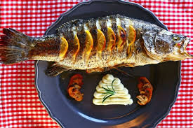
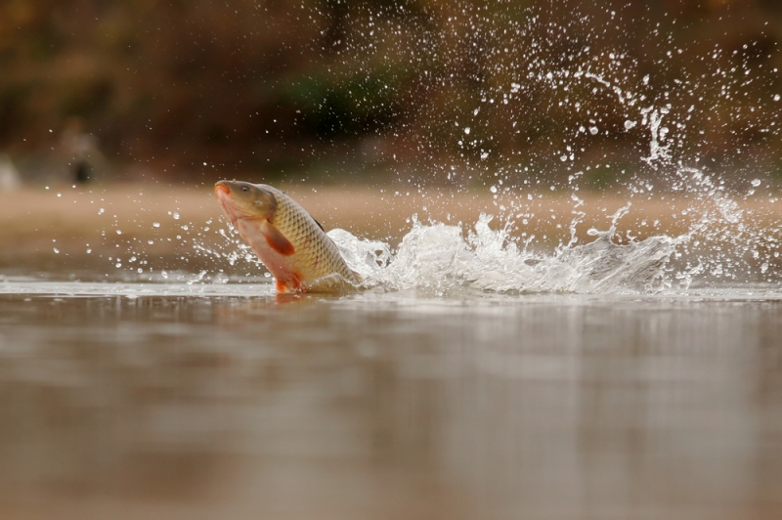
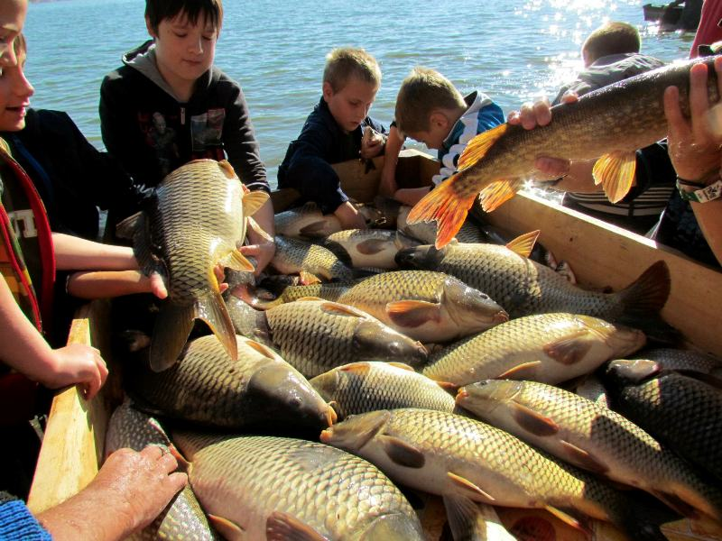
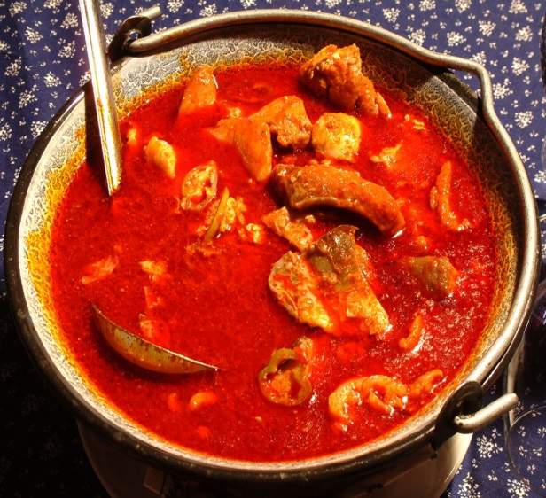
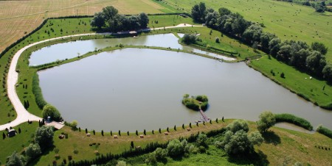
Köszönöm a megtisztelő figyelmet!

